Slide 1
Registrazione Identità Digitali
Michele Tota, Marco Esposito – AAI-WG

Slide 2
Agenda
Cosa serve
Registrazione Identità Digitali
Richiesta di risorse
Cosa abbiamo fatto
Architettura con microservizi
Portale
Demo

Slide 3
Cosa serve
Automatizzare e rendere uniformi flussi che esistono nell’Ente ma che ogni sede implementa in modo proprio o non implementa affatto
Offrire un’interfaccia univoca
Adempienza alle normative
Misure minime di sicurezza (accettazione del disciplinare)
GDPR

Slide 4
Cosa serve
Registrazione delle identità digitali
Avere correttezza e validità dei dati
Introduce anche per le ID dell’INFN il concetto di Level of Assurance (LoA)
Gestione delle procedure per le richieste di risorse all’Ente
di tipo amministrativo/gestionale
Associazione, Ospitalità, ecc. ecc.
di tipo «fisico»
Accesso al territorio, ecc. ecc.
di tipo IT
Richiesta account, farm di calcolo, ecc.
Notes:
In particolare è necessario avere un flusso per la registrazione
Inoltre è necessario definire alcune procedure per la richieste di risorse In maniera uniforme per tutto l'ente

Slide 5
Tipologie di identità digitale
Identità con Level of Assurance 1 (LoA1)
Auto-registrazione
Registrazione condotta in autonomia dall’utente
Identità con Level of Assurance 2 (LoA2)
Verifica identità
Richiede il coinvolgimento dell’utente e di un «certificatore»
Standard ISO/IEC 29115
https://www.iso.org/standard/45138.html
https://www.itu.int/rec/T-REC-X.1254-201209-I/en
Notes:
La procedura di RID può produrre due tipologie di identità.

Slide 6
Auto-registrazione (LoA1)
Nella fase di auto-registrazione viene verificata solo la corrispondenza tra l’Identità Digitale e l’indirizzo e-mail del registrando
Auto-registrazione: Identità Digitale in LoA1
Accesso a «servizi pubblici»
Agenda, Recruiting, Iscrizione a newsletter, ecc. ecc.
Portale
Gestione profilo personale, completamento anagrafica
Richiesta di risorse INFN

Slide 7
Verifica identità (LoA2)
De visu
In presenza in una sede dell’Ente
Videoconferenza
Upload documento di riconoscimento
Il documento varrà conservato fino al riconoscimento e successivamente rimosso dal sistema
Notes:
Possibilità di acquisire identità verificate da altri...

Slide 8
Registrazione identità digitali (LoA2)
Identità già verificate da altri Enti/Amministrazioni con i quali è in essere un accordo (SPID, Dipartimenti)
Figure autorizzate (Sistema Informativo, Segreterie, Centri di Calcolo) possono registrare identità già verificate (LoA2)
Form web
Tool da command line: godivapy (https://baltig.infn.it/espositm/godivapy)

Slide 9
Richiesta di risorse
Varie tipologie di risorse
Per ogni risorsa è necessario uno specifico LoA
Ciascun workflow della richiesta prevede la verifica del LoA del richiedente
Passaggio da LoA1 a LoA2 (se necessario)
LoA2
si
no
Notes:
Il nuovo sistema prevede che sia sempre l’utente ad effettuare autonomamente sia la registrazione che le richieste relative a risorse
di tipo amministrativo/gestionale
Associazione, Recruiting, ecc. ecc.
di tipo «fisico»
Accesso al territorio, a risorse ICT, ecc. ecc.
In funzione del tipo di risorsa, può essere necessario
Opportuno livello di confidenza (LoA) della Identità Digitale
Opportune autorizzazioni
Il worflow della richiesta qualora l'identità non abbia un LoA necessario integrerà la procedura di verifica

Slide 10
Cosa abbiamo fatto
Notes:
Adesso vediamo come abbiamo implementto le nuove applicazioni
Dovendo sviluppare applicazioni nuove ci siamo documentati e valutando le nostre esigenze abbiamo scelto lo sviluppo di applicazioni in ambiente con microservizi

Slide 11
Come sviluppare i nuovi servizi
Architettura con microservizi
Interoperabilità
Integrazione continua
Scalabilità
Riusabilità
API REST
JWT (JSON Web Token)
Autenticazione per API e non per sessione
SSO e contesto di autorizzazione condiviso tra microservizi
Informazioni di autorizzazione nel token
Notes:
JWT
Trasporta informazioni che possono essere verificate attraverso firma digitale
Self-contained: i microservizi possono fidarsi delle informazioni contenute nel JWT senza necessità di salvarle in una sessione
Non avendo necessità di mantenere una sessione (stateless) il sistema può scalare più facilmente

Slide 12
Come sviluppare i nuovi servizi
OKD (OpenShift versione free)
OpenID Connect (protocollo per autenticazione e autorizzazione che fornisce token JWT)
Keycloak (microservizio in OKD)
SAML to OIDC Identity Broker

Slide 13
Microservizi in uso per la RID
API
GATEWAY
SIGN-UP
GUI
KEYCLOAK
SERVICE
PORTAL
GUI
MONGODB
SERVICE
ACCOUNT
SERVICE
IDENTITY
SERVICE
MAIL
SERVICE
HAZELCAST
SERVICE

Slide 14
Microservizi in uso per la richiesta di Accesso al Territorio
API
GATEWAY
SIGN-UP
GUI
KEYCLOAK
SERVICE
PORTAL
GUI
MONGODB
SERVICE
SITE-ACCESS
SERVICE
ACCOUNT
SERVICE
IDENTITY
SERVICE
MAIL
SERVICE
HAZELCAST
SERVICE

Slide 15
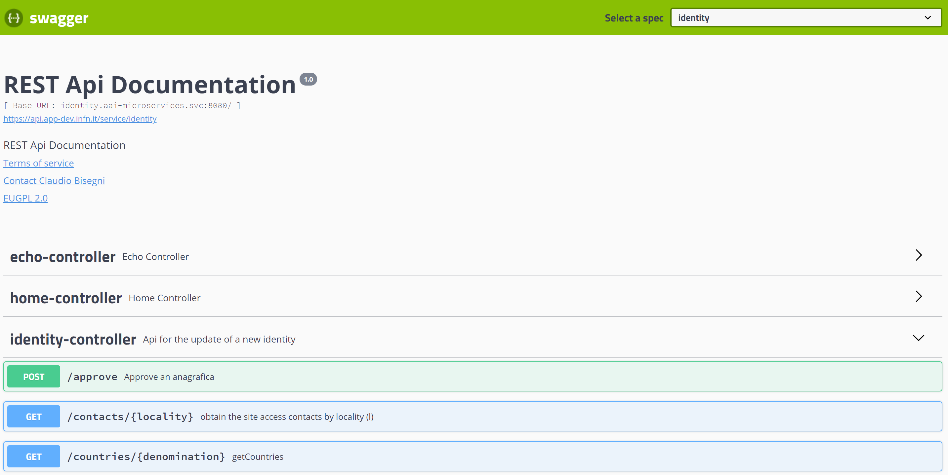
Documentazione API
Swagger
REST API documentate
Possibilità di effettuare test
https://api.app-dev.infn.it/swagger-ui.html

Slide 16
Demo
Creazione account
Verifica email (LoA1)
Completamento anagrafica
Richiesta di accesso al territorio (in corso di implementazione)
Verifica anagrafica (LoA2)
https://portal.app-dev.infn.it/
Notes:
Giacomo
Leopardi
LPRGCM78H29H211Y
1978-06-29

Slide 17
Gruppo di Lavoro
SVILUPPO SOFTWARE
Claudio Bisegni
Marco Esposito
Michele Tota
ARCHITETTURA MS
Stefano Antonelli
Claudio Bisegni
Stefano Bovina
Enrico Fasanelli
Riccardo Gargana
Guido Guizzunti
Stefano Longo
Federico Zani
COLLABORAZIONE
SISTEMA INFORMATIVO

Slide 18
Conclusioni
Acquisizione know-how su nuove tecnologie
Setup microservizi su OKD/OpenShift
Angular per lo sviluppo servizi di frontend
Vantaggi (adesso che è tutto configurato...)
Velocità nello sviluppo di nuovi servizi
Ambiente favorevole alla collaborazione tra sviluppatori
API documentate
Possibilità di frammentare il lavoro

Slide 19
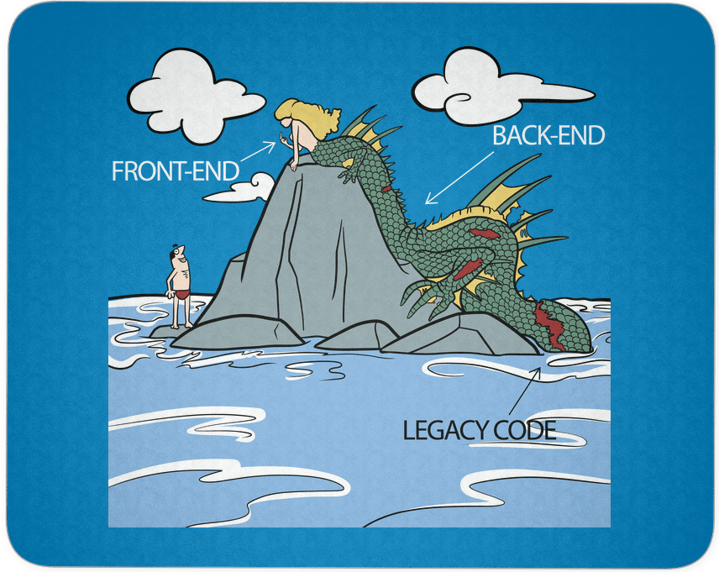
Grazie per l’attenzione

Slide 21
Cosa si ha a disposizione
Nuova Anagrafica
Inserisce dentro GODIVA una nuova anagrafica
Renderla uniforme/omogenea con i flussi nuovi che si dovranno implementare
Sostituire Nuova Anagrafica con Registrazione delle Identità Digitali
Misure minime (correttezza e validità dei dati)

Slide 22
Microservizi in uso per la RID
API
GATEWAY
PORTAL
GUI
KEYCLOAK
SERVICE
SIGN-UP
GUI
MONGODB
SERVICE
ACCOUNT
SERVICE
IDENTITY
SERVICE
MAIL
SERVICE
HAZELCAST
SERVICE

Slide 23
Microservizi in uso per la RID
API
GATEWAY
KEYCLOAK
SERVICE
PORTAL
GUI
SIGN-UP
GUI
MONGODB
SERVICE
ACCOUNT
SERVICE
IDENTITY
SERVICE
MAIL
SERVICE
HAZELCAST
SERVICE

